Slide 1

Муниципальное бюджетное дошкольное образовательное учреждение Тацинский детский сад «Солнышко»
Опыт работы воспитателя по экологической направленности
Составитель : воспитатель
Тишина Оксана Николаевна

Slide 2


Slide 3
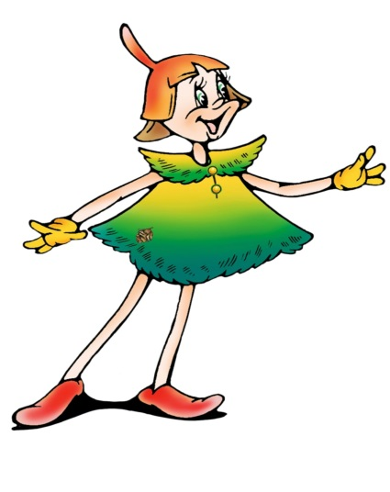
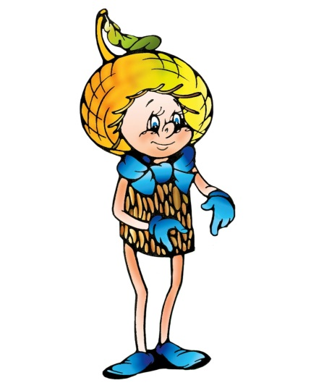
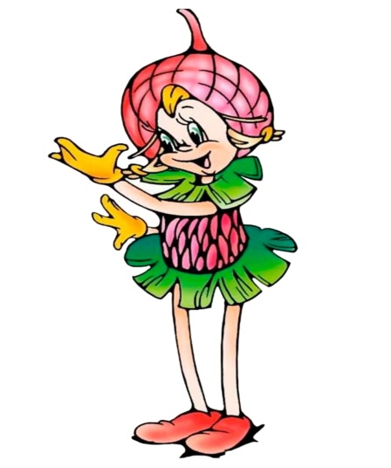
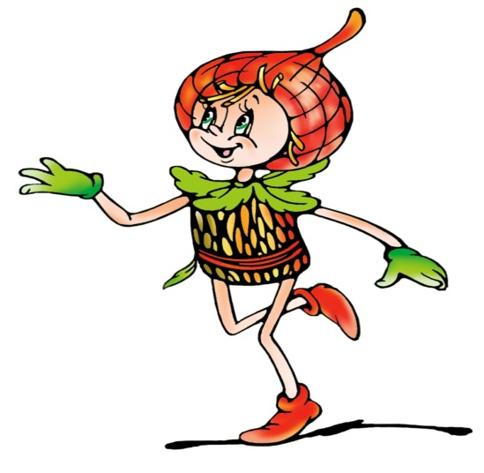
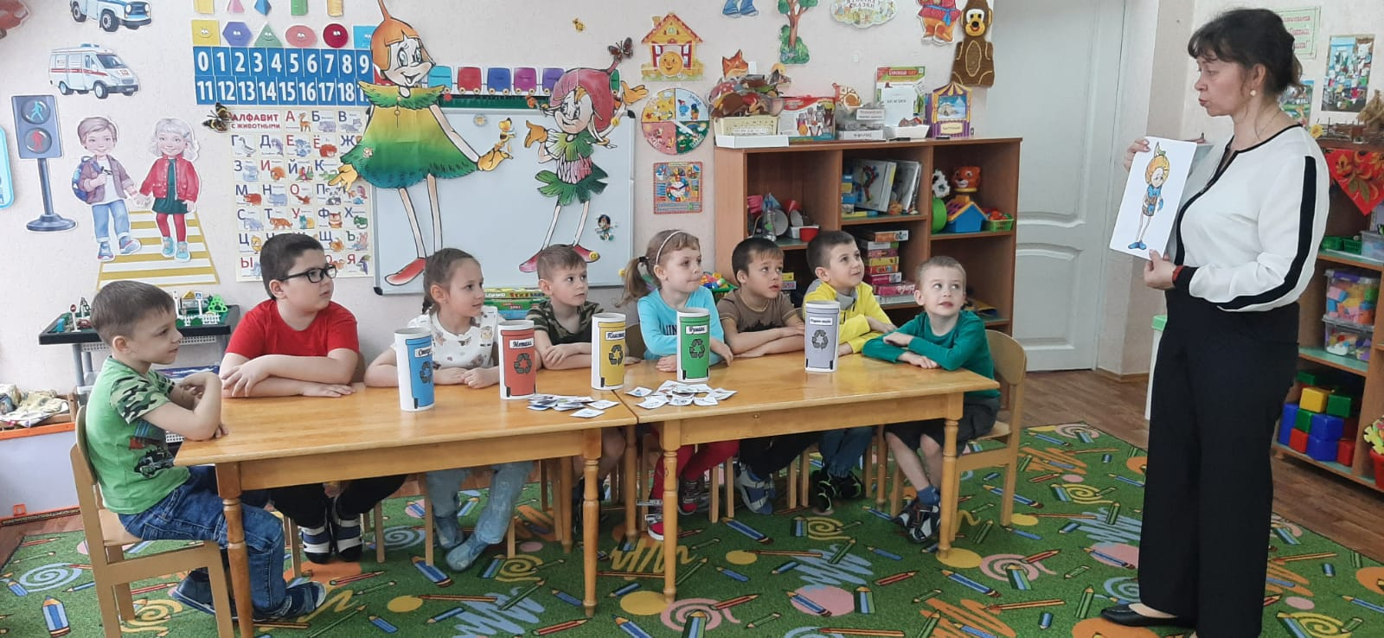

Slide 4



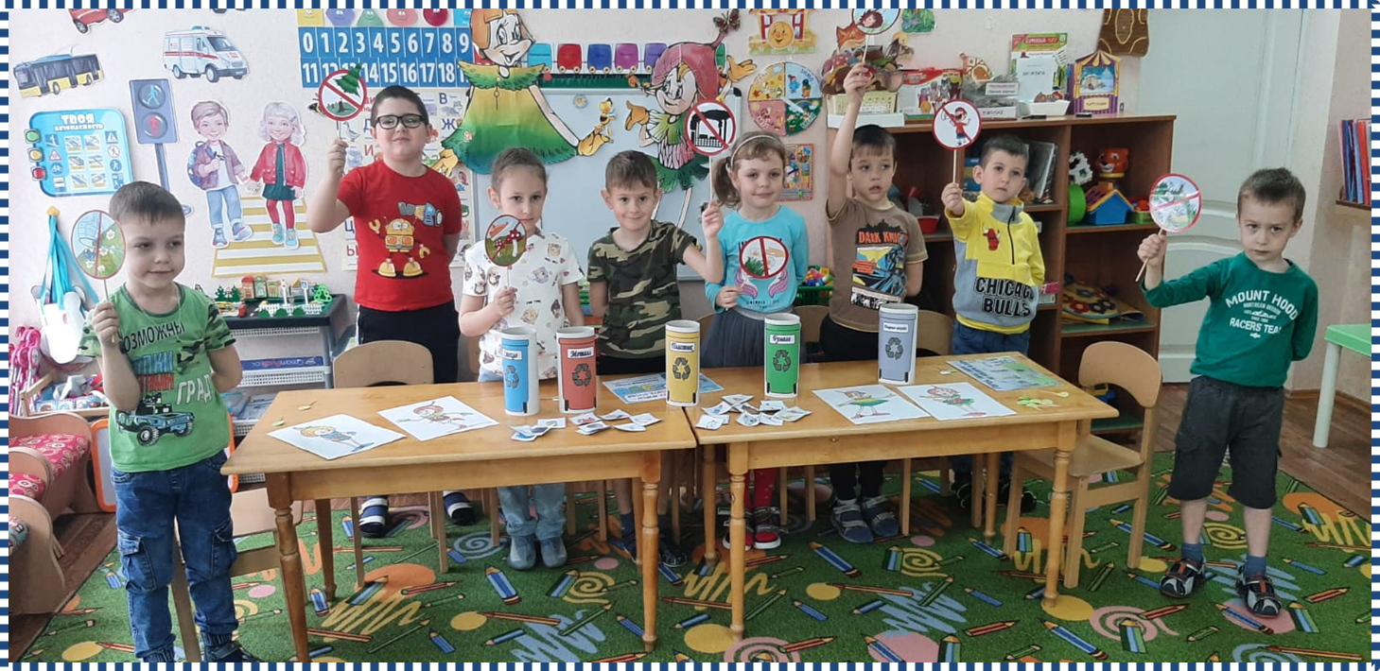

Slide 5


Slide 6

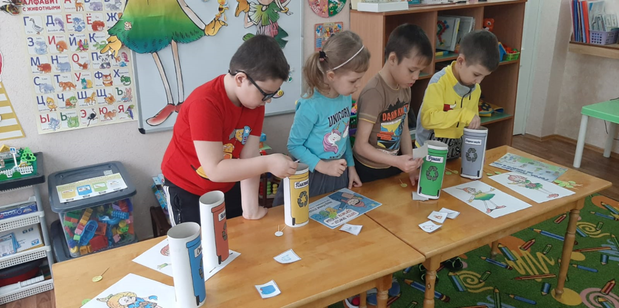
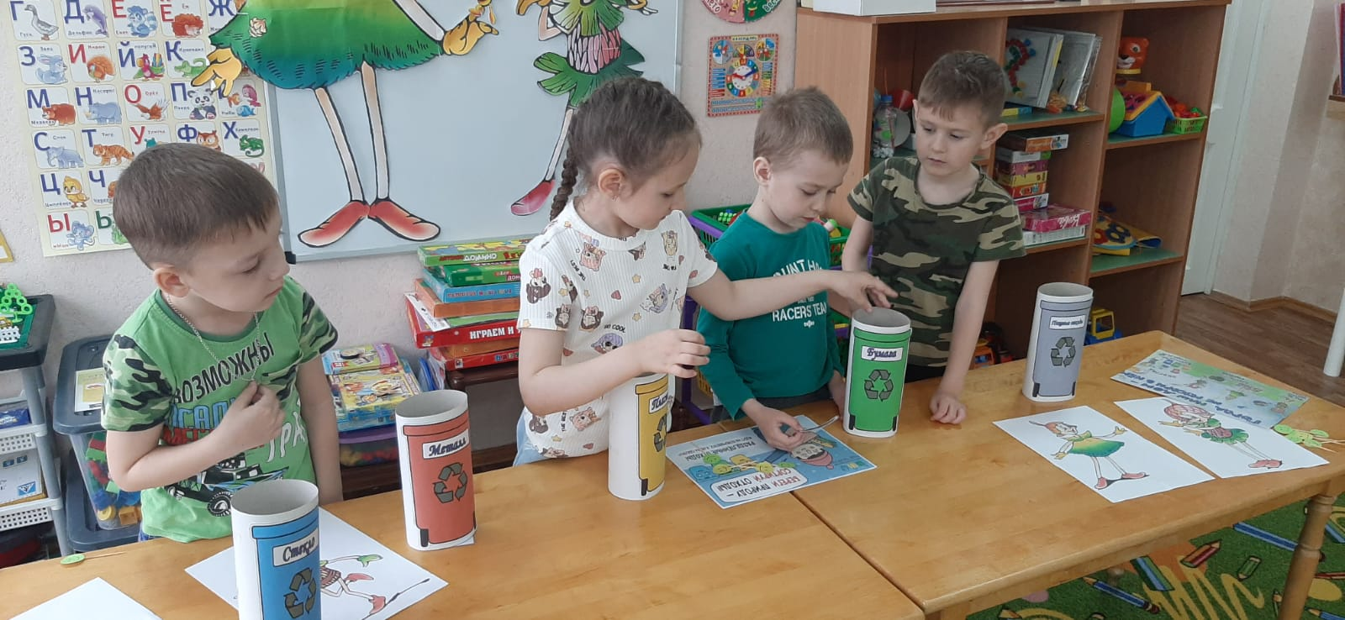
Игра : «Сортируем мусор»

Slide 7

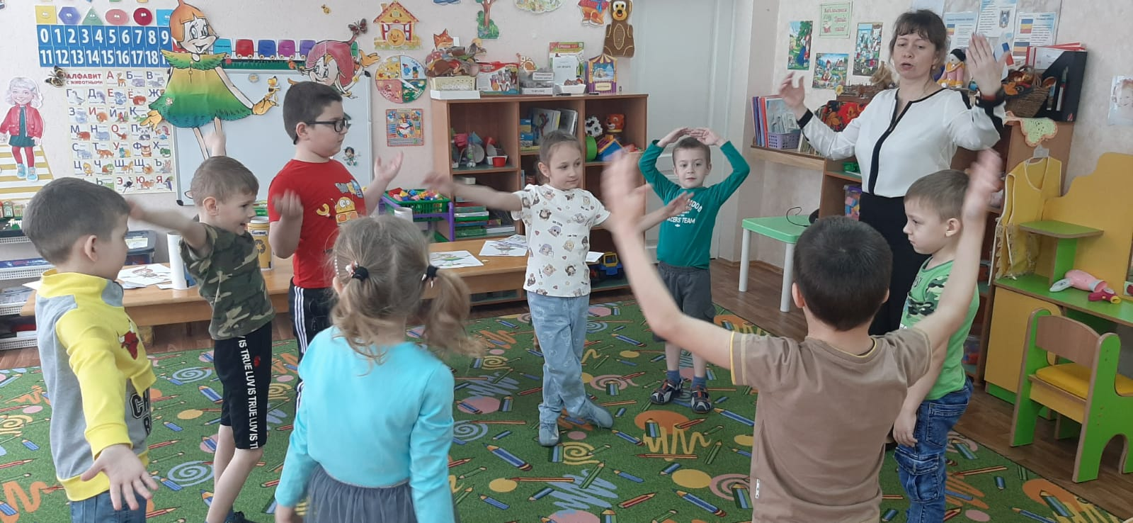
Физминутка : «Вместе в лес мы пойдём!»

Slide 8
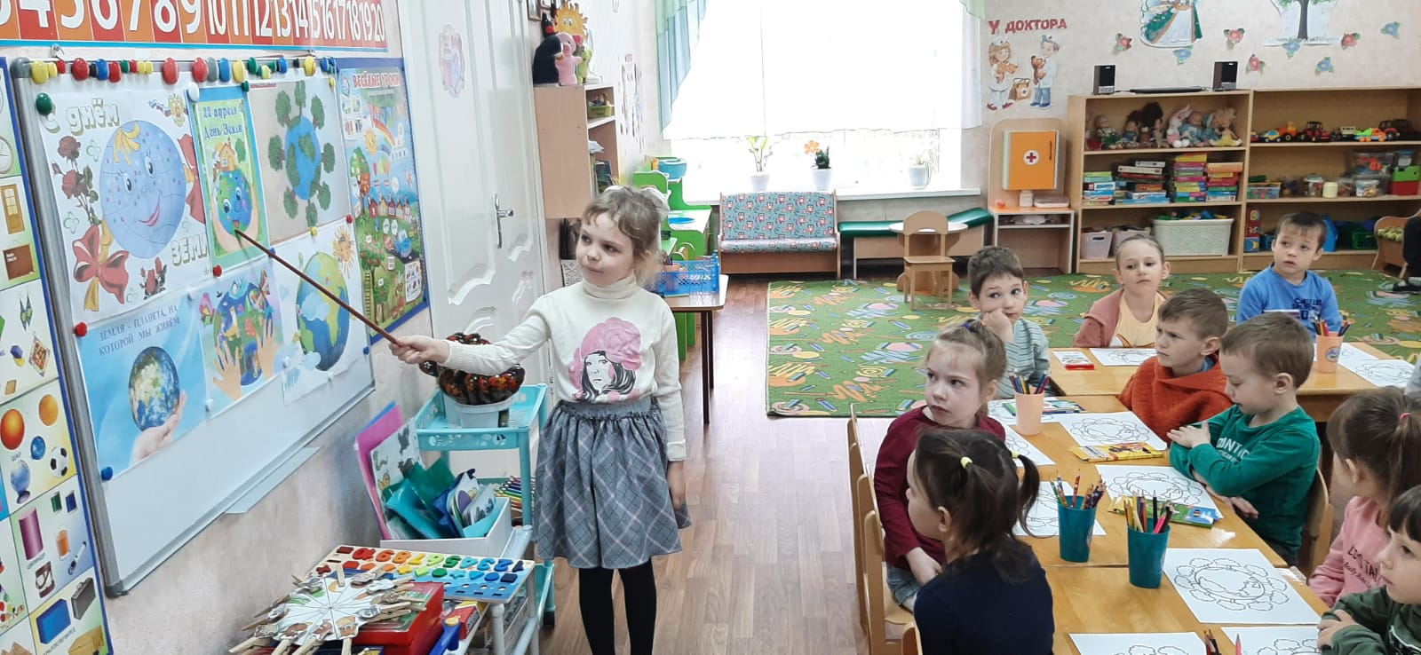
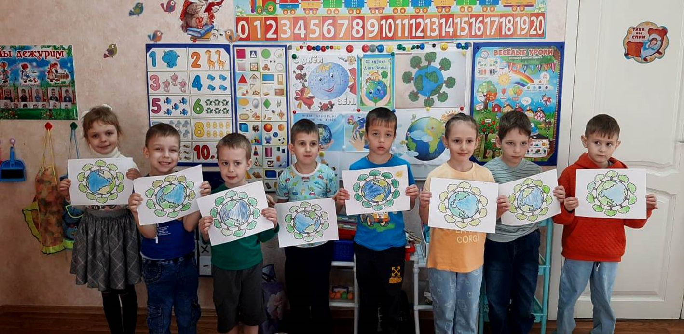

Slide 9

